Slide 1


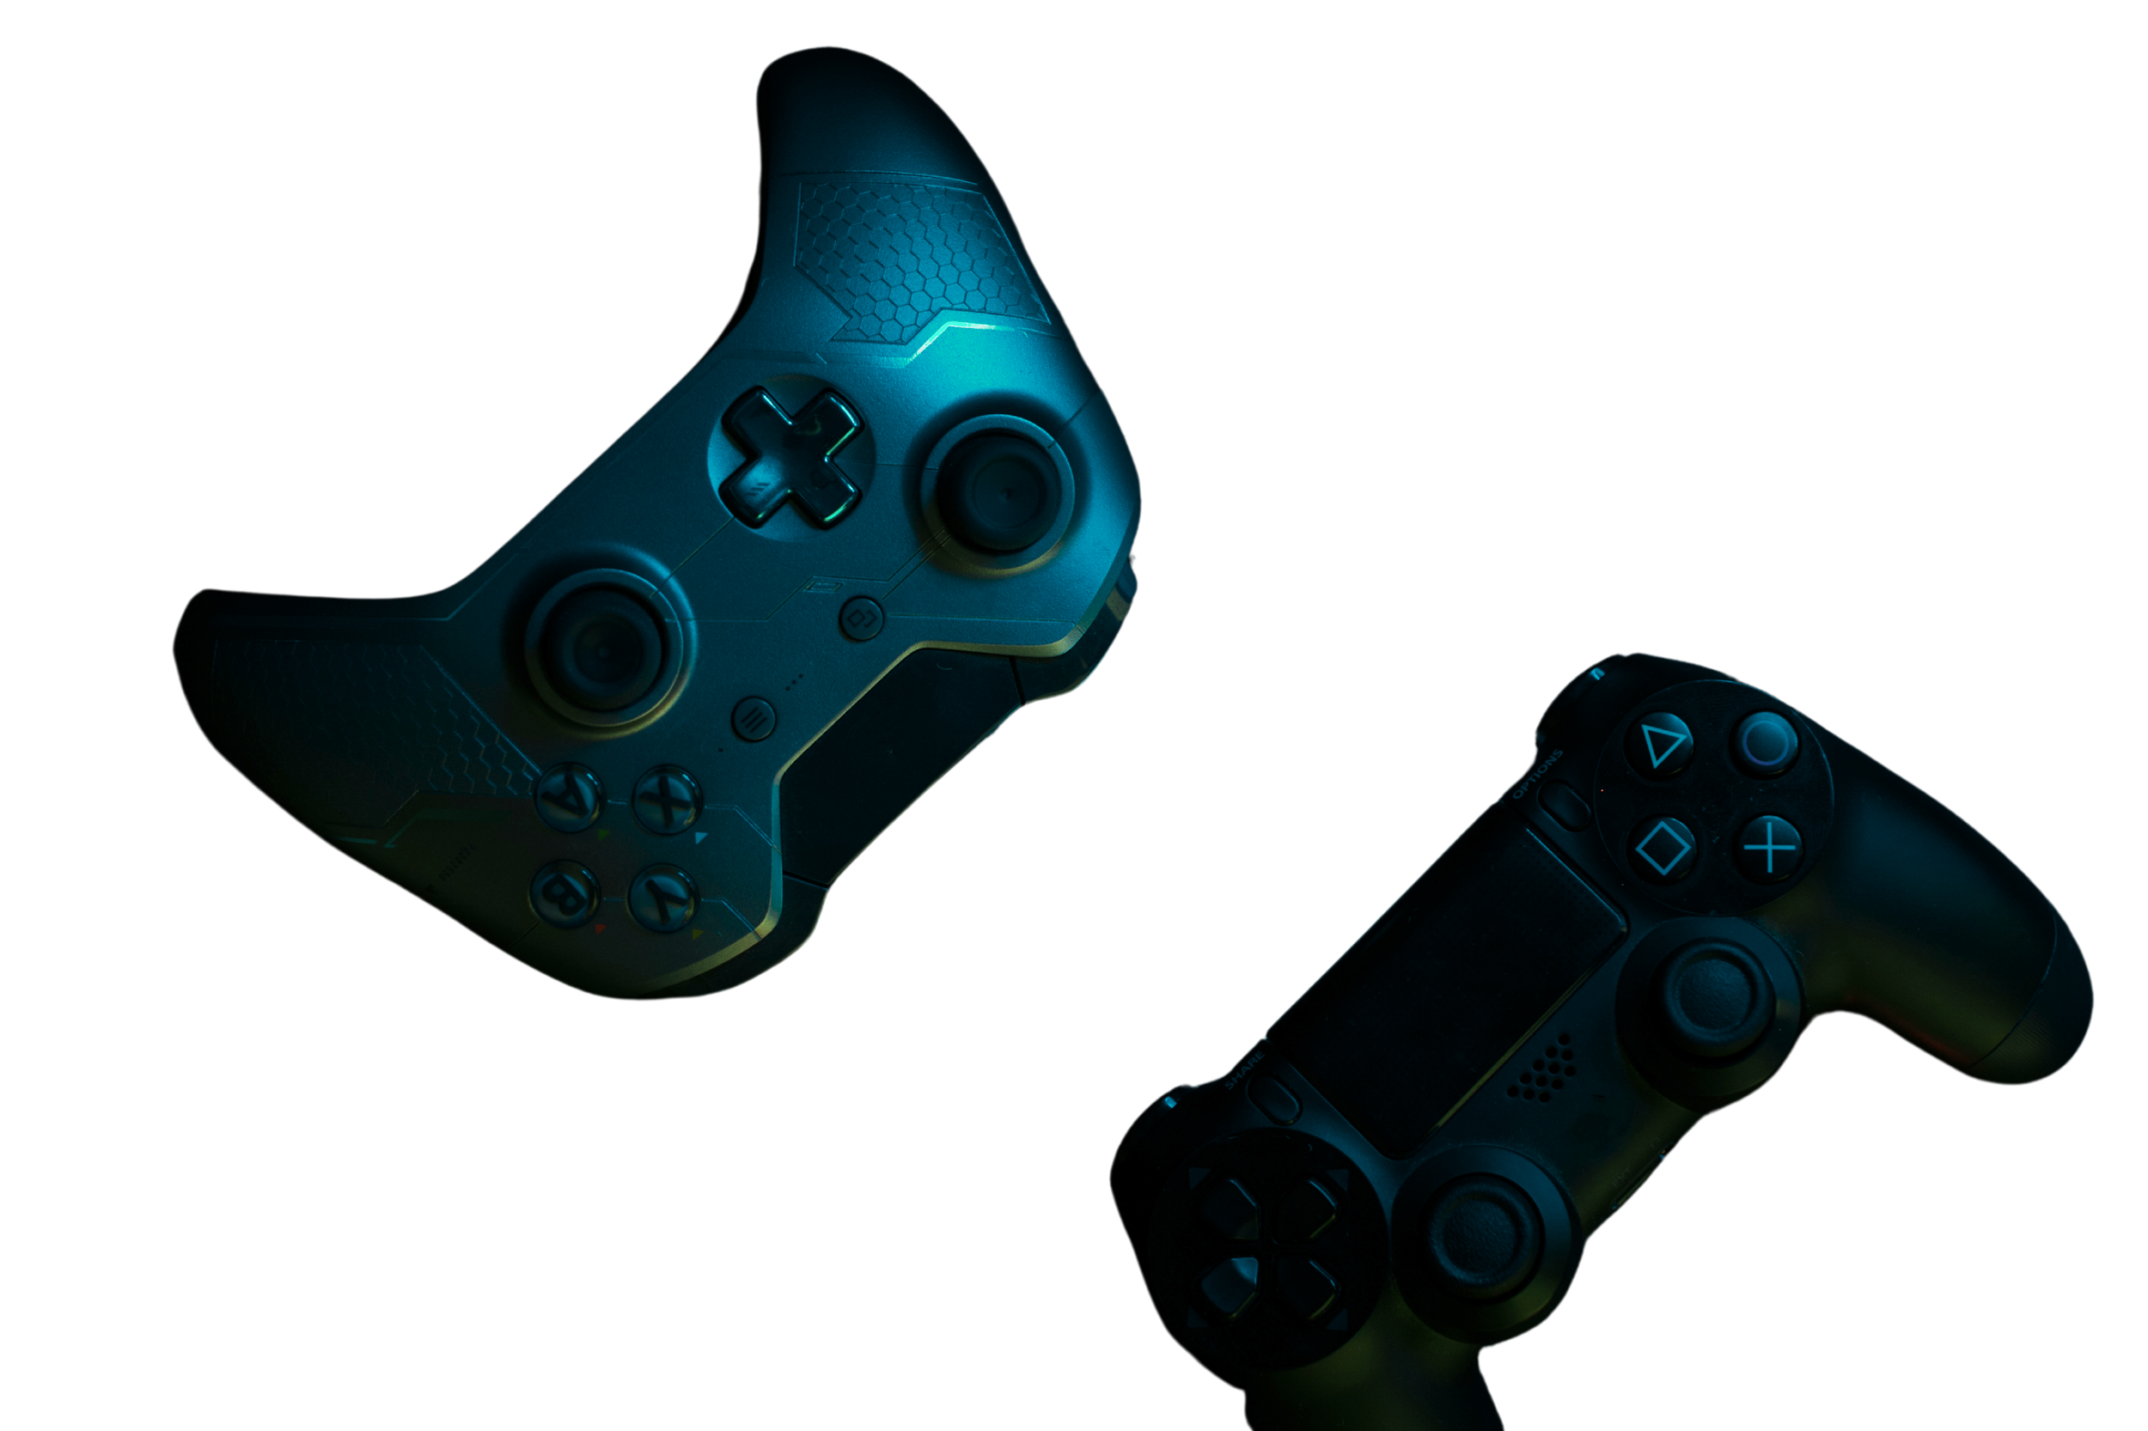

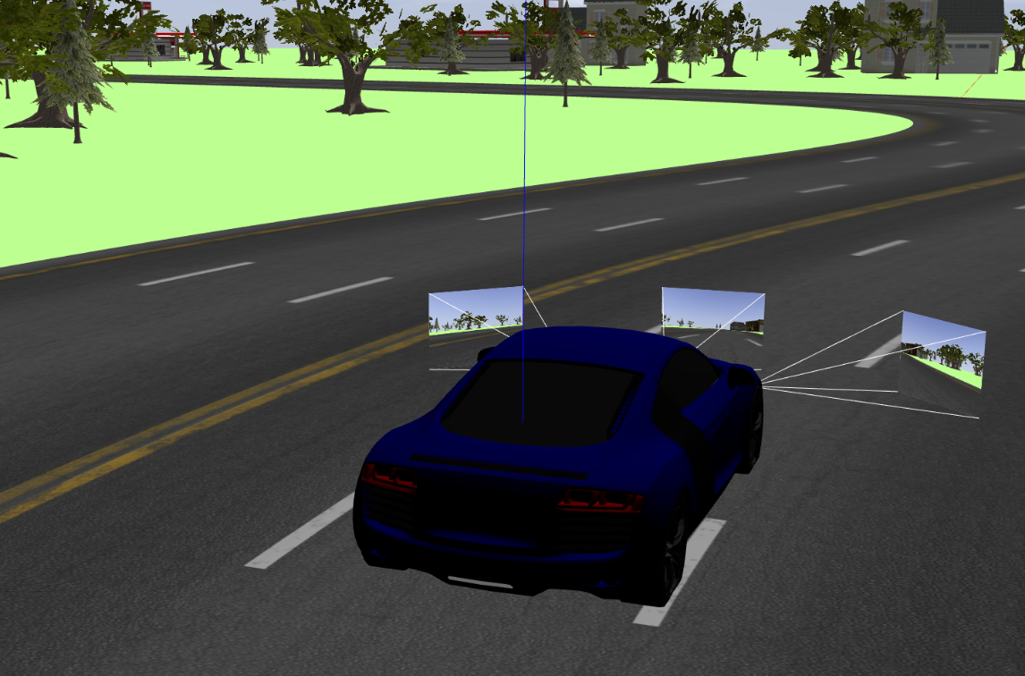

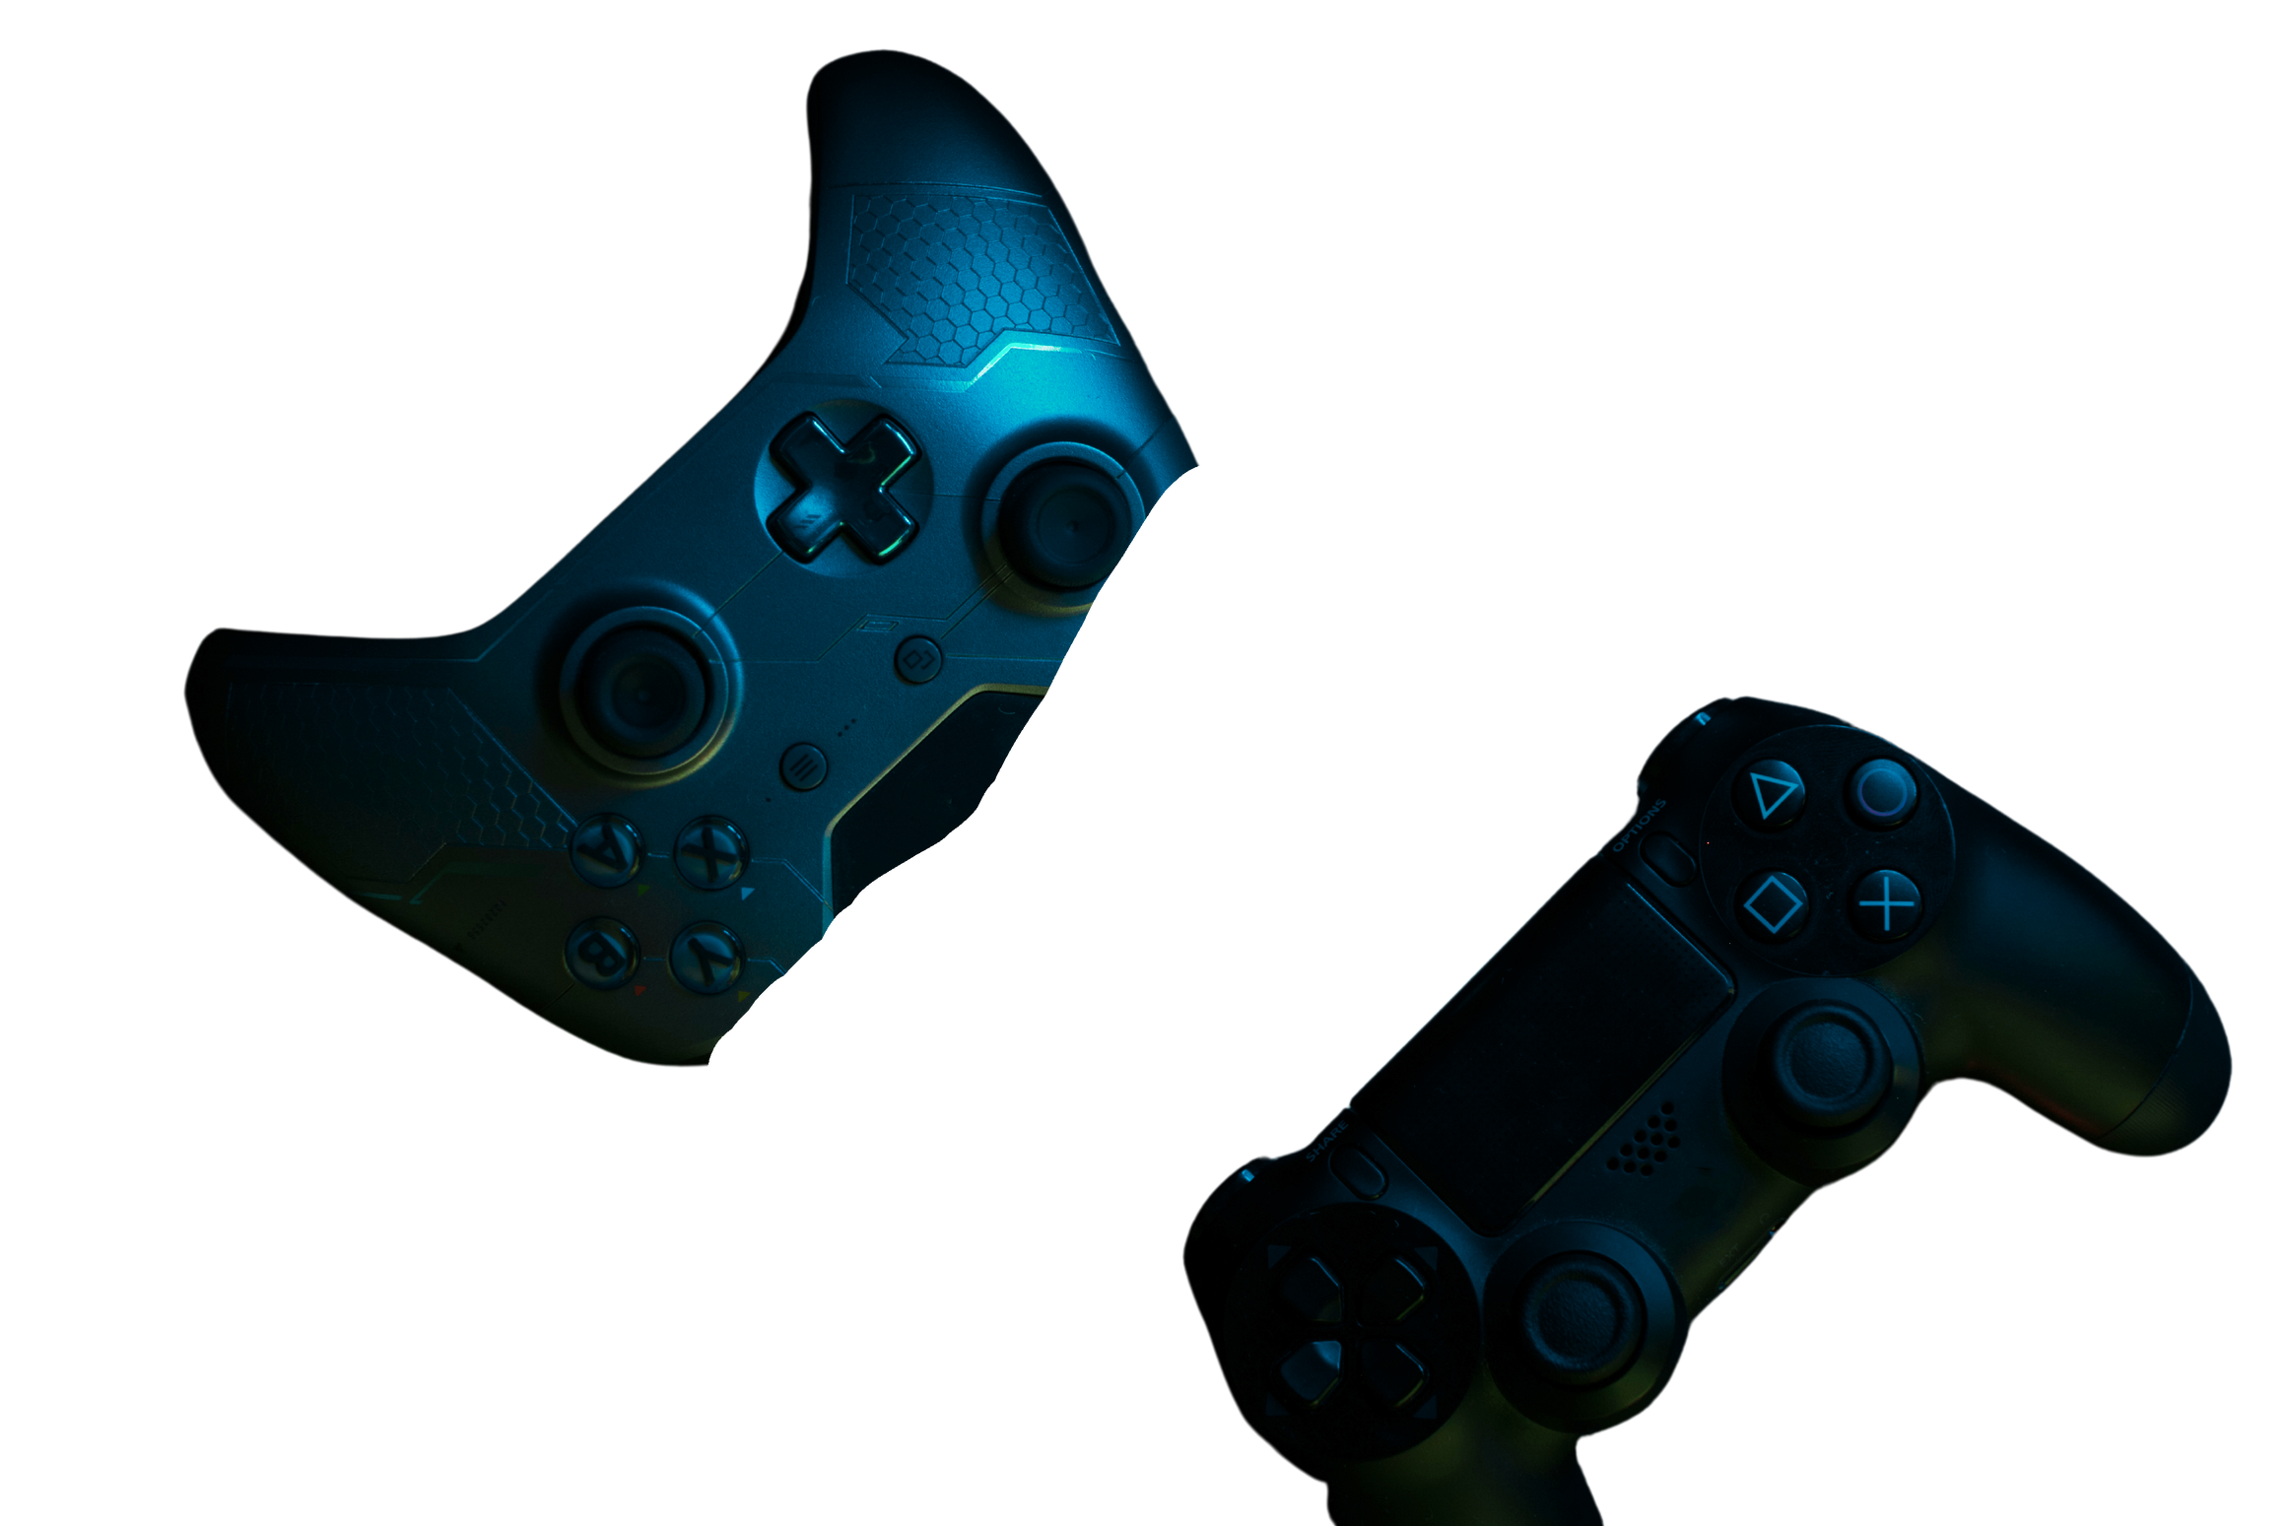
¨Projet ILIAR¨
Conduite autonome
Presenté par :
MONKADE Mouad
AMRANI Hamza

Slide 2
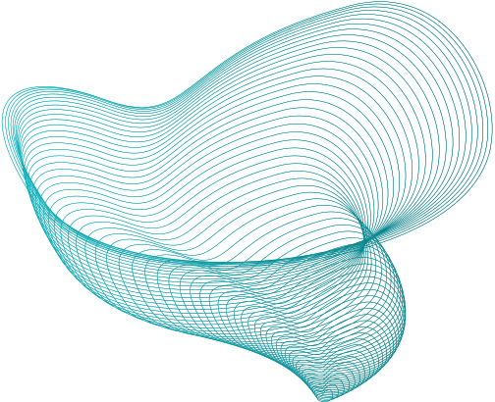
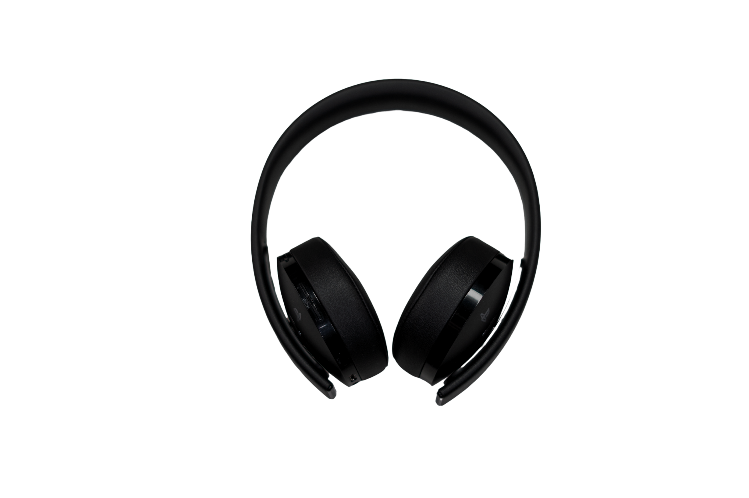
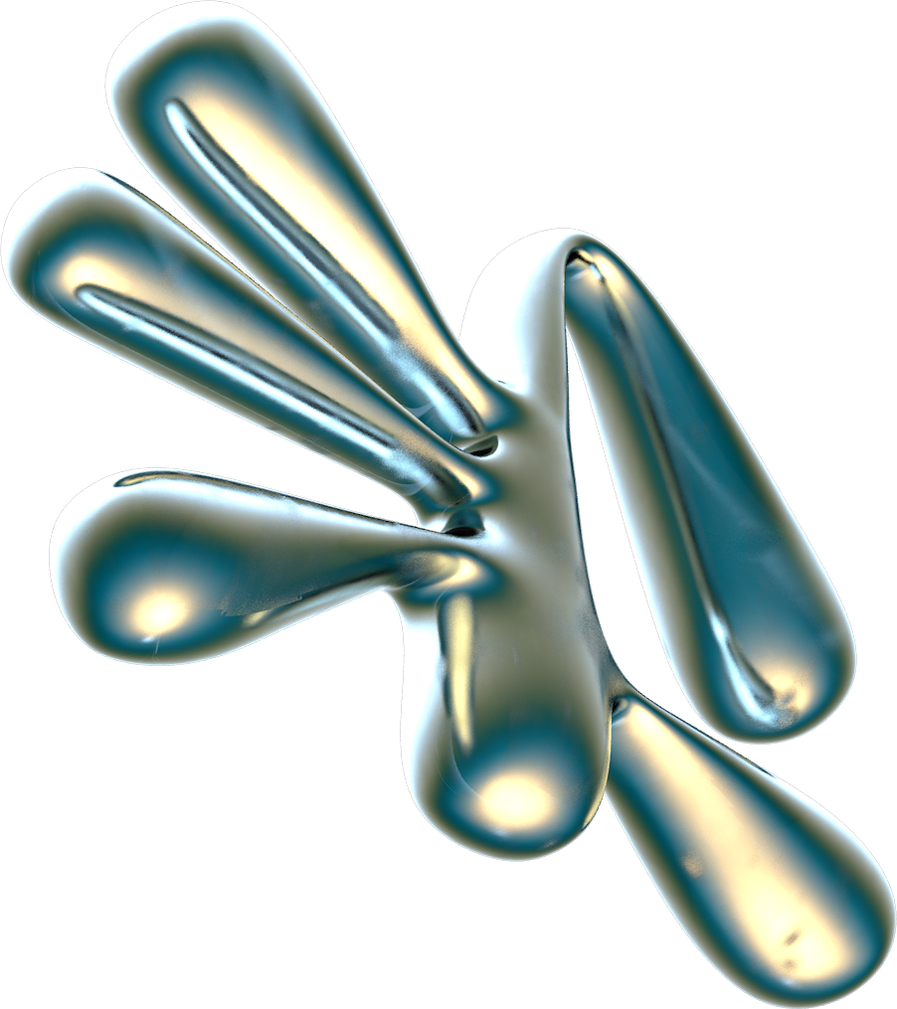
Plan :
01.
02.
Introduction
Conception et Téléopération
03.
Traitements des données et apprentissage
04.
05.
Intégration du contrôleur
Conclusion et points d’amélioration

Slide 3
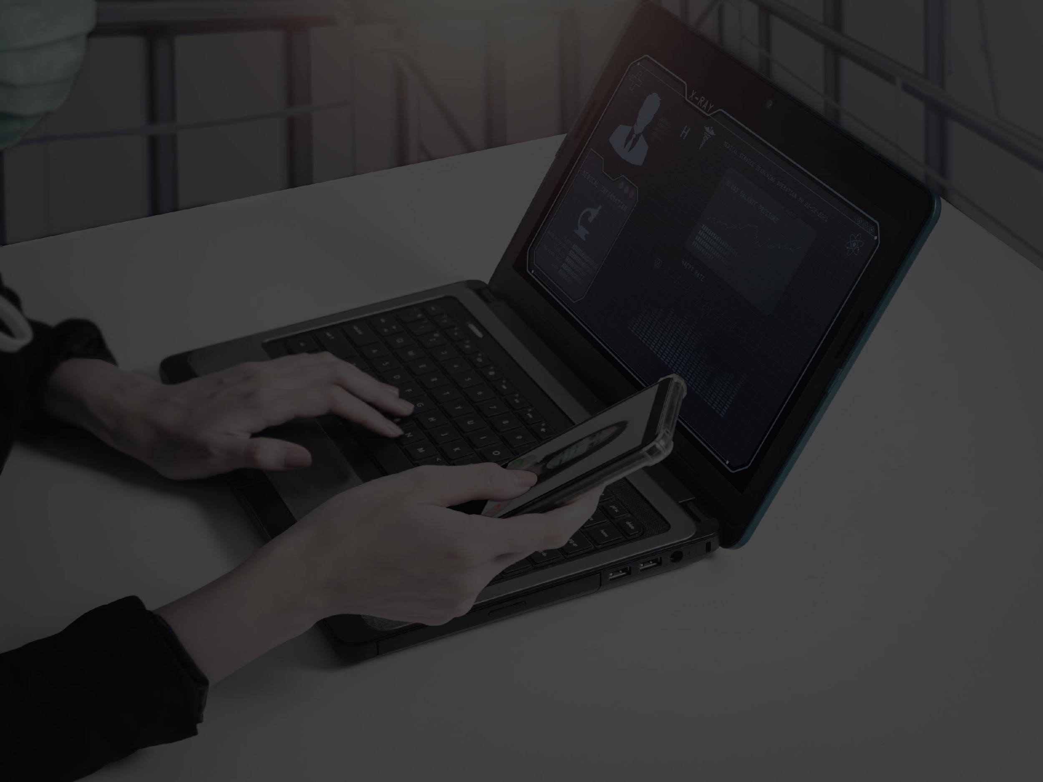

INTRODUCTION
Conduite autonome

Slide 4
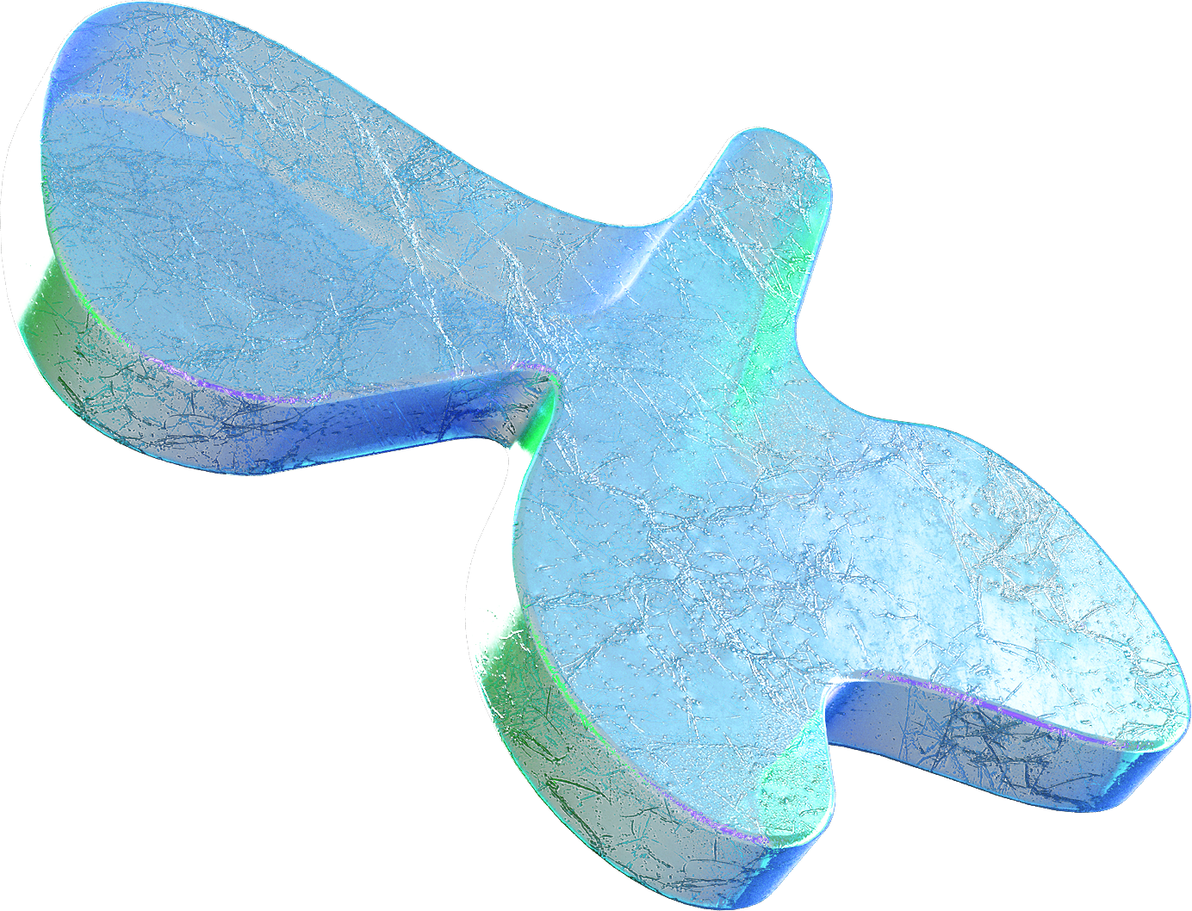
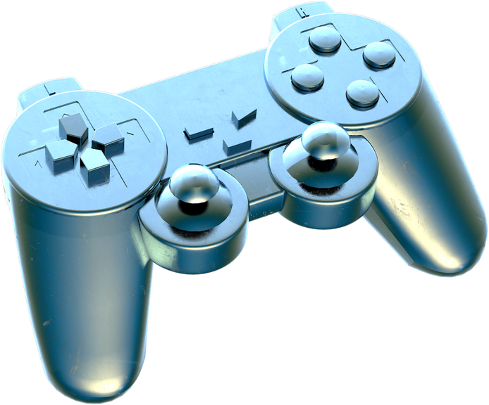



Introduction au projet ILIAR :
Le projet ILIAR (Ingénierie Logicielle pour l'IA et la Robotique) vise à développer un système robotique autonome(simulé) en intégrant des algorithmes d'apprentissage profond. Les principaux défis incluent le pilotage du robot, la collecte de données annotées, l'entraînement d'un réseau de neurones convolutif et le déploiement du modèle entraîné. Le projet s'appuie sur le middleware ROS2 et la bibliothèque PyTorch.

Slide 5
Conception et téléopération
Conduite autonome

Slide 6
Noeuds essentiels à la téléopération :
Angle de braquage: “/audibot/steering_cmd”
- Accélération: “/audibot/throttle_cmd”
- Freinage: ”/audibot/brake_cmd”
- Marche Avant/arrière: ”/audibot/gear_cmd”

Slide 7
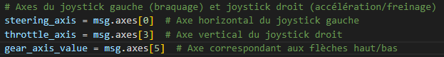
Principe de la téléopération :
le nœud joy_node du package joy publie les états des boutons et des axes d'une manette sur le topic /joy sous forme de messages sensor_msgs/msg/Joy. En associant chaque bouton à une fonction de conduite spécifique,On implémente la fonction de rappel joy_cb pour mettre à jour les nœuds de commande en fonction des données reçues sur le topic /joy.

Slide 8
Traitement de données
Conduite autonome

Slide 9
Noeuds essentiels à la Collecte de données :
Angle de braquage: “/audibot/steering_cmd”
- caméra_gauche: “/audibot/left_camera/image_raw/compressed”
caméra_avant : “/audibot/front_camera/image_raw/compressed”
caméra_droite: “/audibot/right_camera/image_raw/compressed”

Slide 10
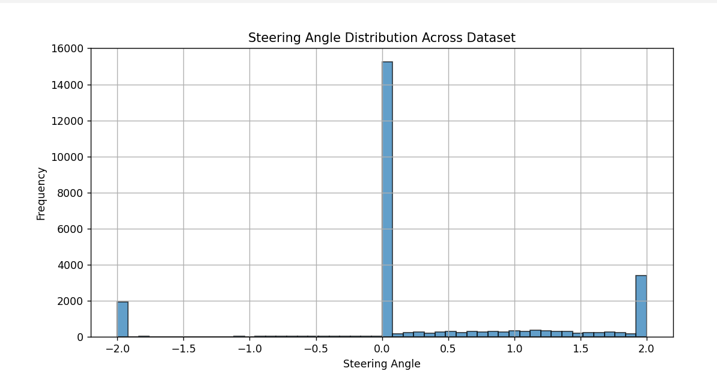
Visualisation des données :

Slide 11
Transformation des données :
1. Random Brightness Adjustment
2. Random Contrast Adjustment
3. Random Hue Shift
4. Random Cropping & Resizing
5. Gaussian Noise Addition
6. Motion Blur
7. Horizontal Flip Augmentation

Slide 12
Entrainement
Conduite autonome

Slide 13
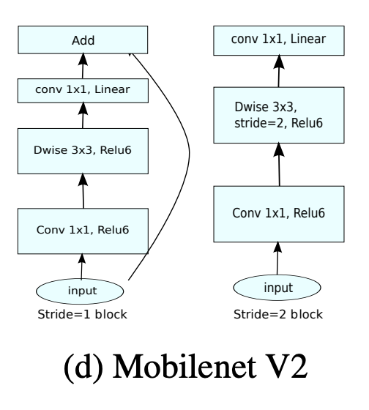
Modèle :
Huber Loss
AdamW
One Cycle lr

Slide 14
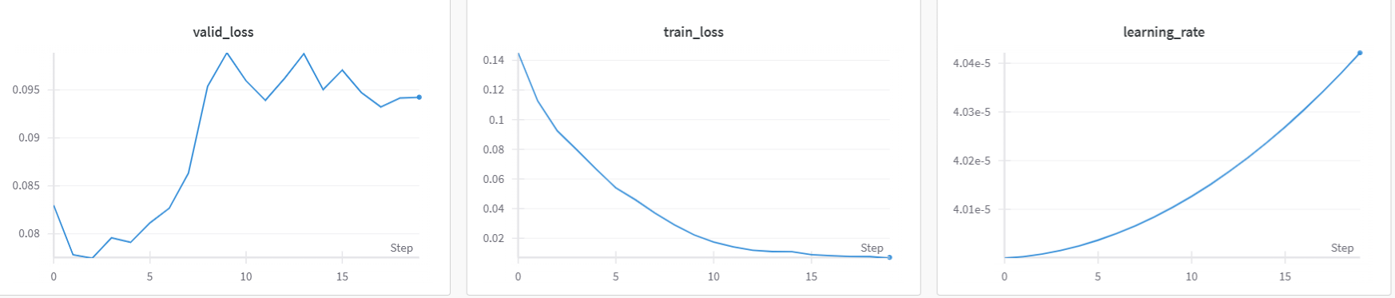
Entrainement

Slide 15
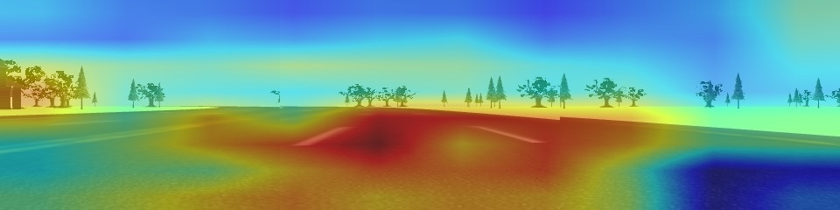
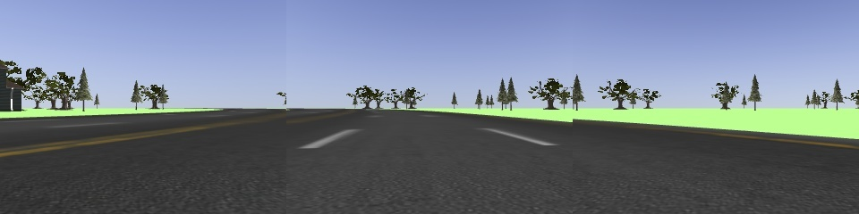
Inférences de test

Slide 16
Intégration du contrôleur
Conduite autonome

Slide 17
Principe :
Grâce aux données collectées, nous avons développé un modèle capable de prédire l'angle de braquage à partir des images enregistrées. Pour intégrer ce contrôleur au système, il est nécessaire de créer un nœud ROS2 qui utilise ce modèle pour publier les commandes (accélération ,angle de braquage) en s'abonnant aux topics des trois caméras.

Slide 18
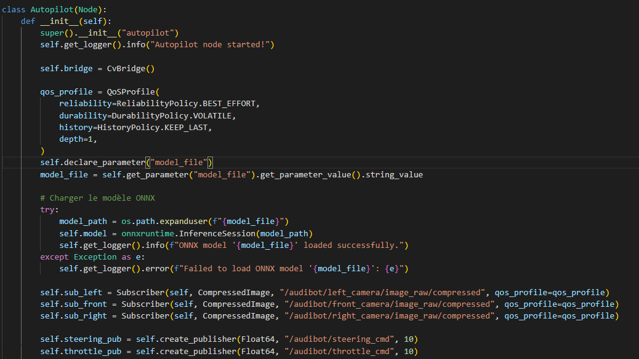

Slide 19
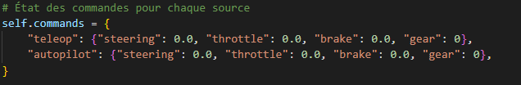
Ajout du multiplexeur :
On crée un nœud ROS2 conçu pour gérer la priorité entre les commandes manuelles (téléopération) et automatiques (autopilote) du véhicule, en fonction de l'état d'un bouton de sécurité ("deadman").
On définit dans le constructeur du fichier associé au multiplexeur :

Slide 20
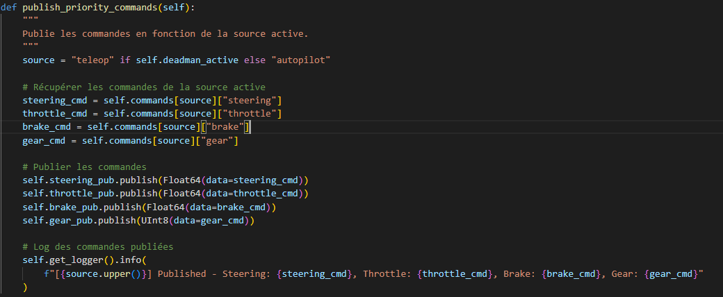

Slide 21
Points d’amélioration
Conduite autonome

Slide 22
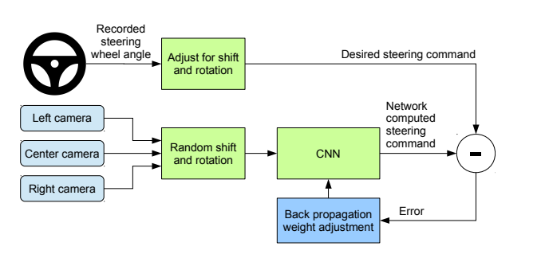
Suivi de ligne :

Slide 23


Conclusion :
Merci pour votre attention !

